Slide 1

Международный творческий конкурс по экологии

Slide 2

Группа компаний «Экобезопасность» представляет
ежегодный творческий конкурс
«Здоровье планеты?
В моих руках!»
среди детей на самые интересные творческие работы, посвященные защите окружающей среды.

Slide 3


Знак отличия «Здоровье планеты? В моих руках!» - ЭТО
Для участника конкурса
Мысль о том, что в его силах менять мир к лучшему
Признание его таланта,
победа в нашем конкурсе
изменит чью-нибудь жизнь
Даст веру в себя и желание развиваться.

Slide 4

Для партнера
Возможность оставить свой незаменимый след в воспитание будущего поколения
Содействовать улучшению экологической обстановки совместными силами
Участие в международном проекте и возможность проявить себя как социально ответственная компания
Презентовать работы участников на своих мероприятиях. Детское творчество не оставляет равнодушным ни одного зрителя
Упоминание партнера конкурса на выставках, фестивалях, церемониях награждениях в различных форматах.

Slide 5
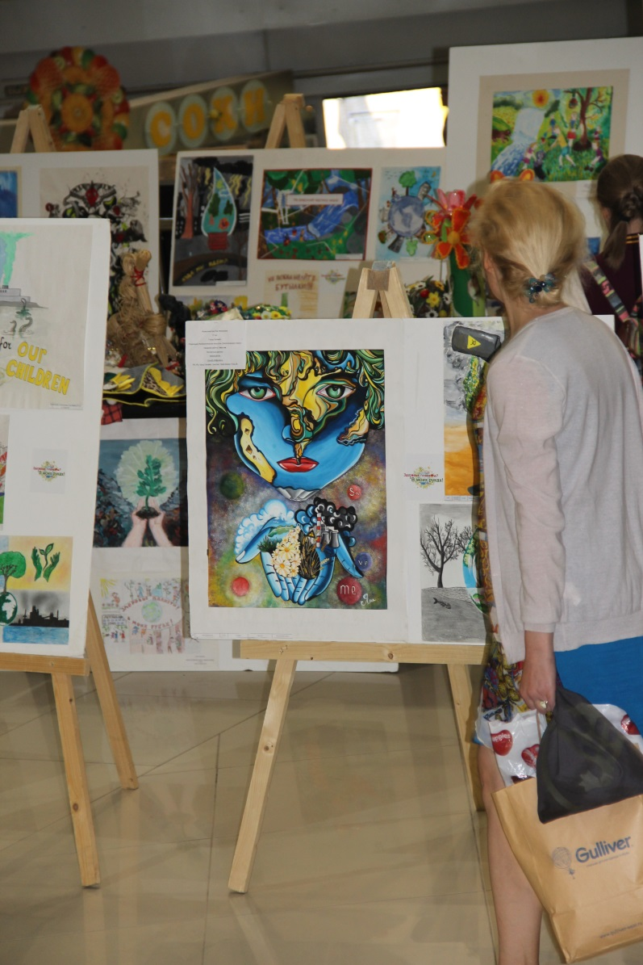
Работы конкурсантов пронизаны неподдельным стремлением защитить окружающую нас природу.
Наша задача помочь детям донести до общества главную идею их работ
«Здоровье планеты? В моих руках!».

Slide 6
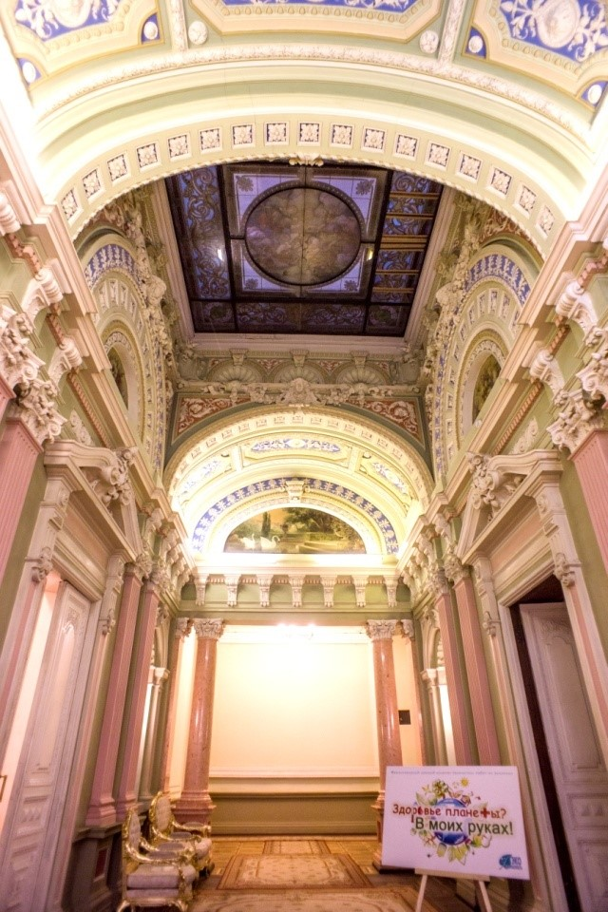
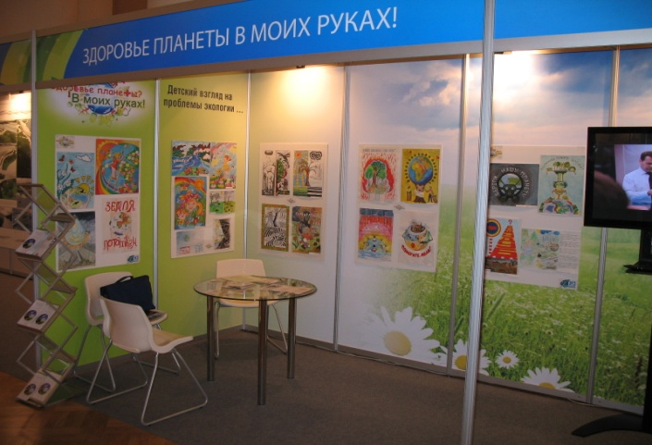
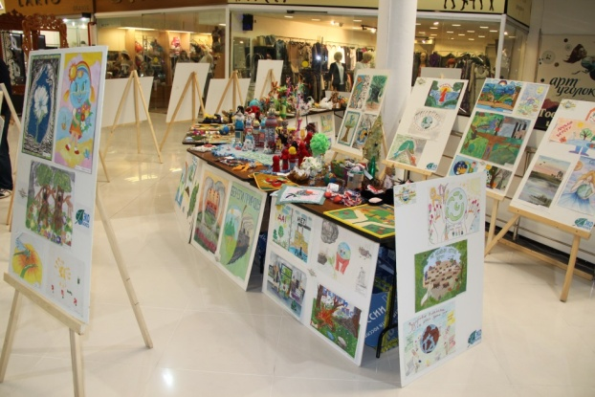
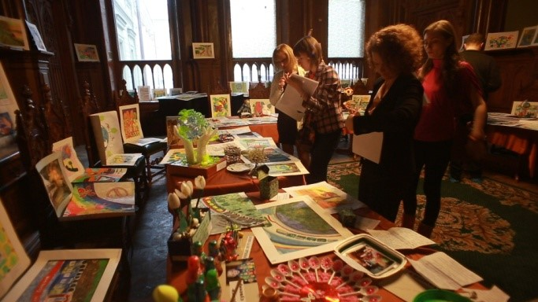
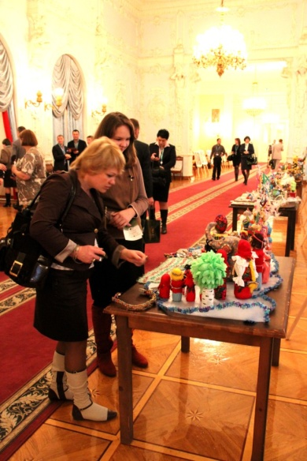
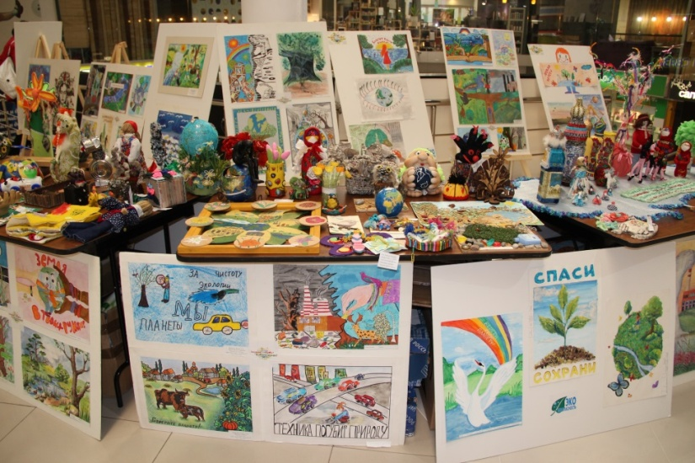
Конкурсные работы выставлялись:
Министерстве Природных Ресурсов
Министерстве Образования
Московской Государственной Думе
Государственном Кремлевском Дворце
Колонном зале Дома Союзов, ВВЦ
На различных фестивалях и выставках.

Slide 7
Яна, 17 лет, «Save me»
Дарина, 16 лет, «Осиротевшая Фауна»

Slide 8

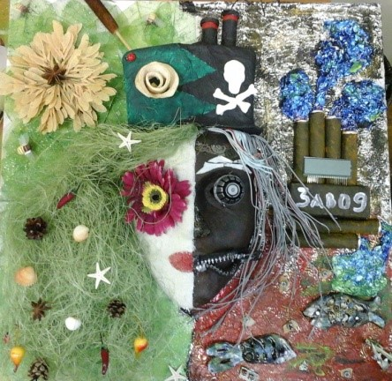
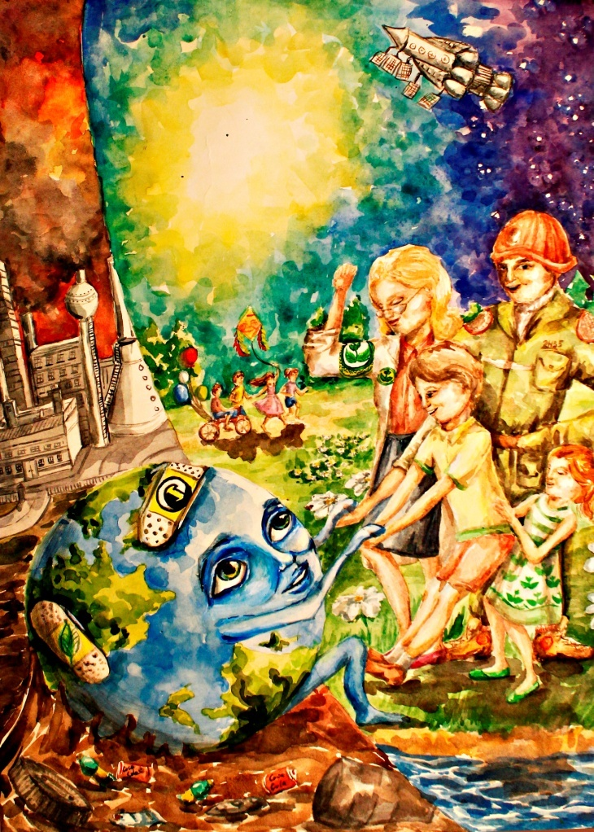
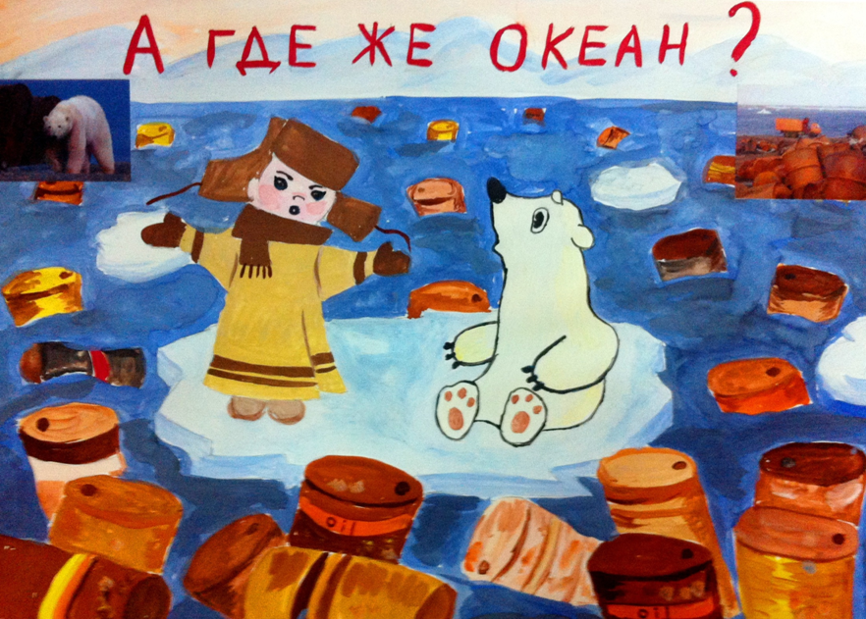
Васильева Настя, 13 лет,
«Планета, мы спасем тебя!»
Екатерина, 8 лет, «А где же океан?»

Slide 9

Александра, 16 лет, «Земля против»

Slide 10

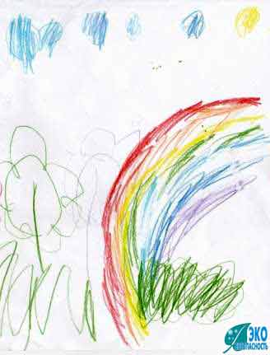
Иван 2,5 года
«После дождя»
Наталия,16 лет,
«Все зависит от нас»

Slide 11
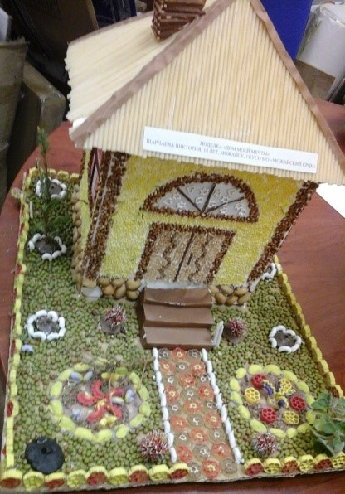
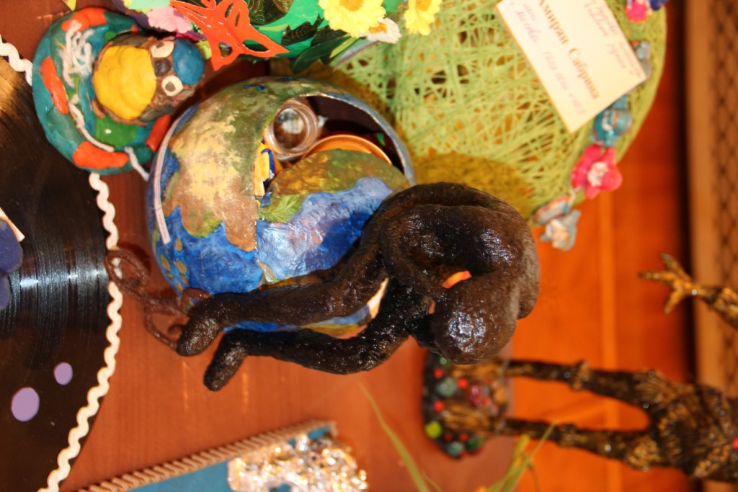
Анастасия, 14 лет, «Печальный итог»

Slide 12
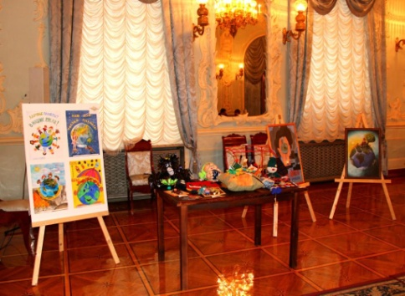
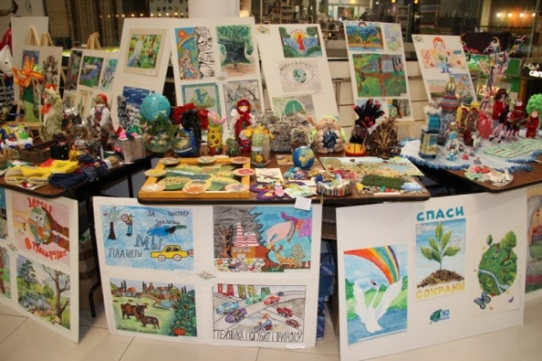
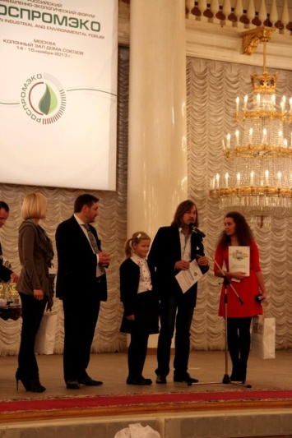
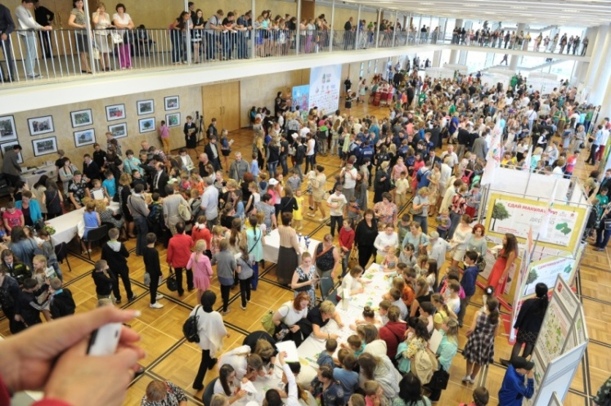
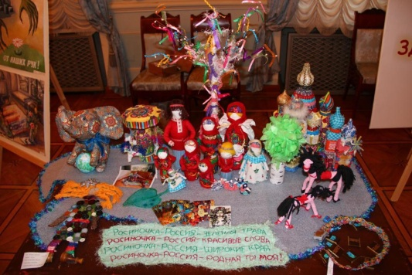
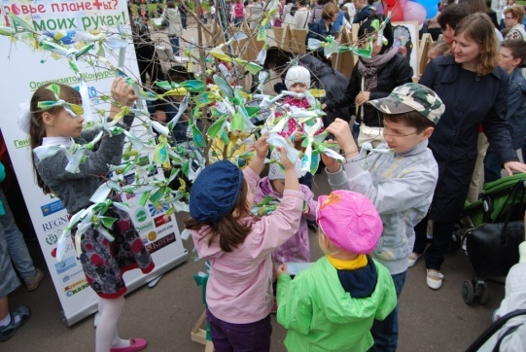
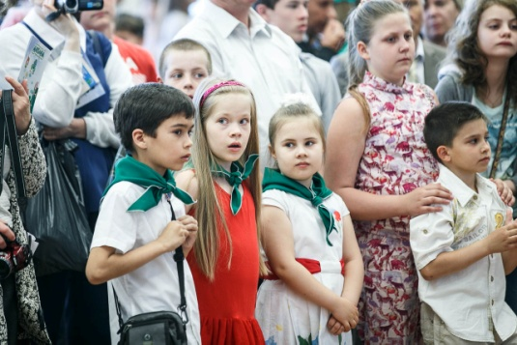
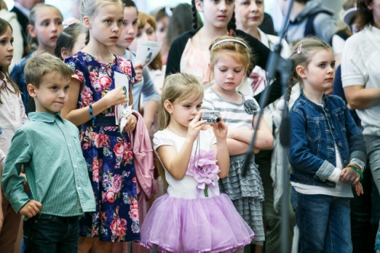
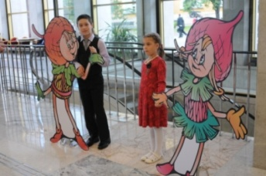
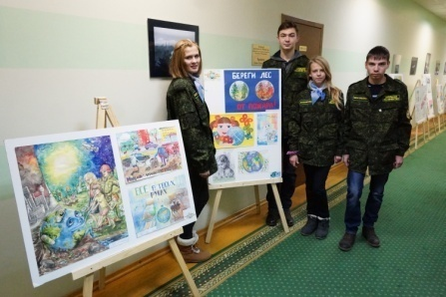
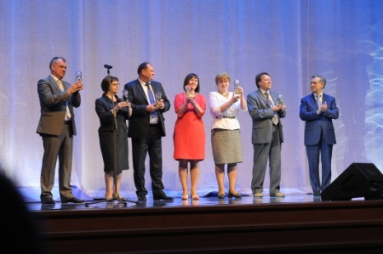
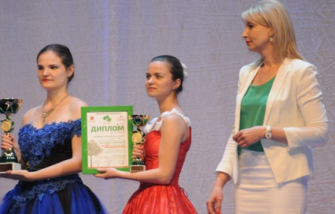
История конкурса «Здоровье планеты? В наших руках!»
2012 год
2013год
2014 год
2015 год

Slide 13
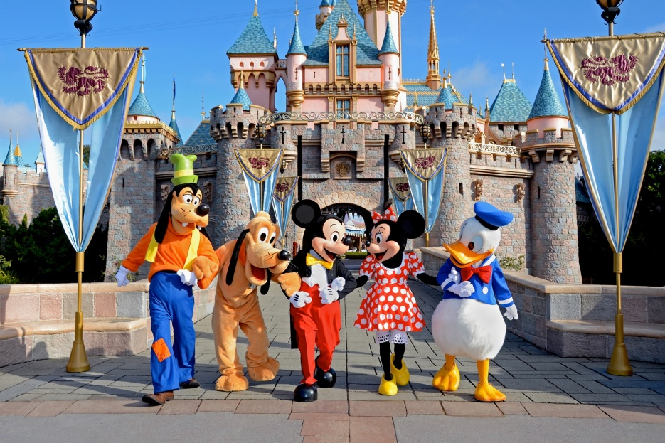
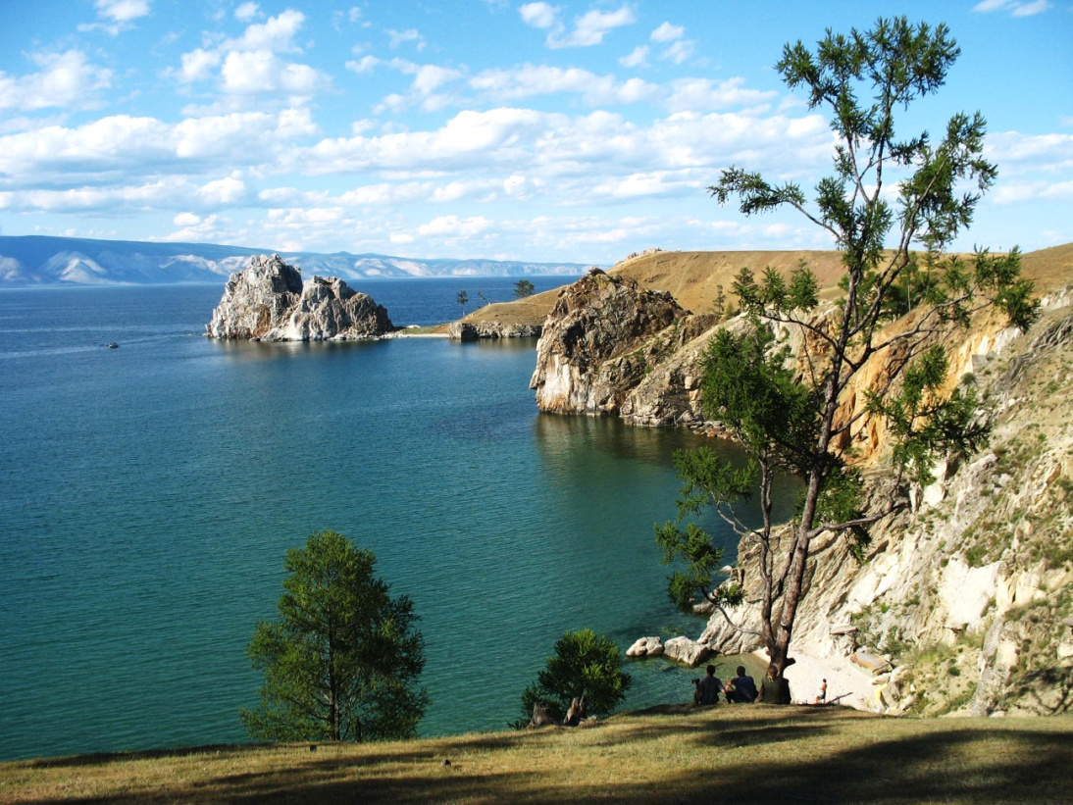
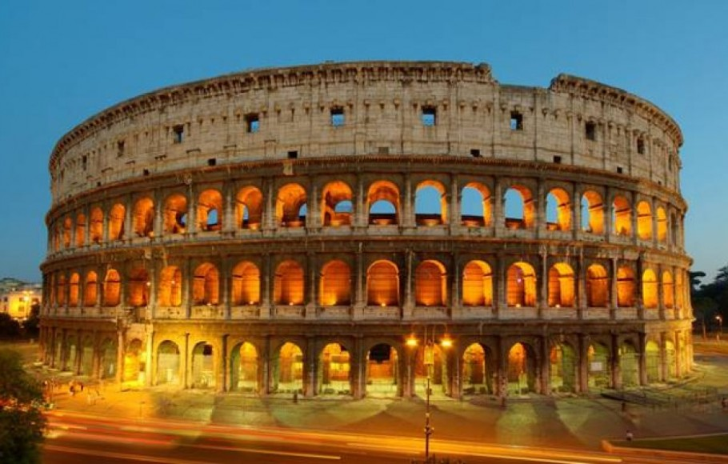
Награды конкурса
Ежегодными призами становятся :
Мечта если не каждого ребенка, то очень многих- Парижский Диснейленд!
Драгоценная жемчужина нашей страны, озеро Байкал!
Рим! Один из удивительных городов Европы с богатой историей!

Slide 14
Мы приглашаем!
Вас поддержать инициативу и принять участие в нашем проекте.
Координатор : Воробьева Жанна
Координатор по работе с участниками конкурса: Кисленко Оксана
email: ecobez@list.ru
Тел: 7 (495) 981-30-03 +7 (903) 549-69-39
Давайте делать добрые дела вместе!

Slide 15




























Нас уже поддерживают:

Slide 16





















Slide 17














Нас уже поддерживают:

